Slide 1
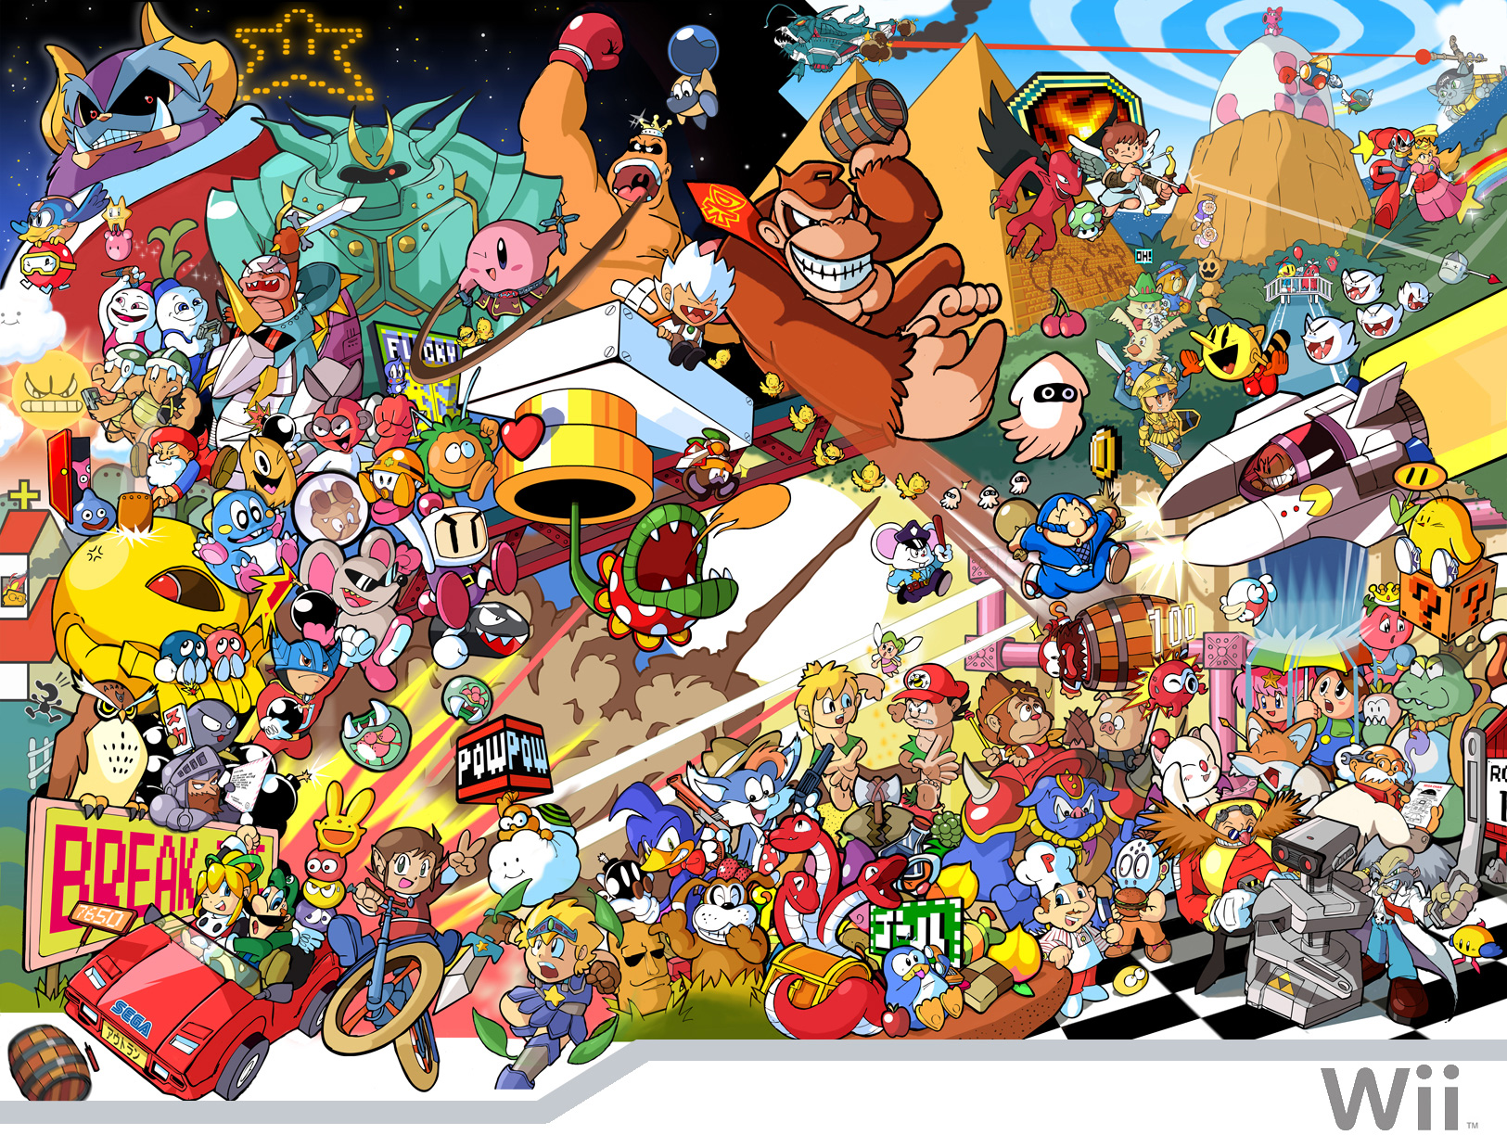
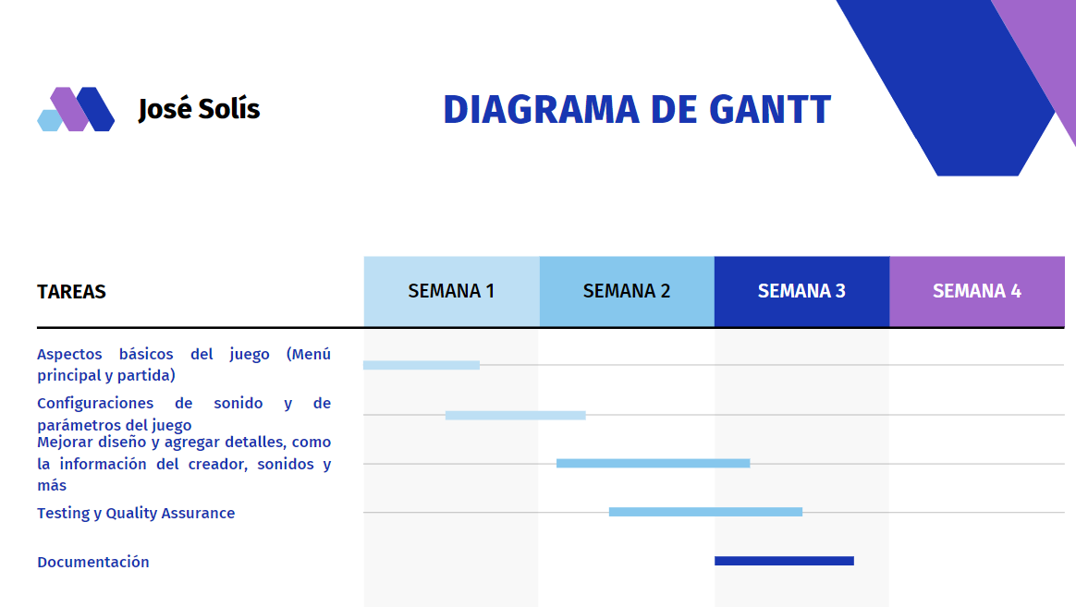
PROGRAMACIÓN DE VIDEOJUEGOS
Capítulo 2
2.1. Planificación (Diagrama de Gantt)
José Enrique Solís Acosta (1-16-0632)

Slide 2

PROGRAMACIÓN DE VIDEOJUEGOS
2.2. Diagramas y casos de uso
Menú principal
Iniciar juego
Jugador
Configuraciones
Información sobre el juego
Salir

Slide 3
PROGRAMACIÓN DE VIDEOJUEGOS
2.2. Diagramas y casos de uso
Configuraciones
Encender/Apagar música
Jugador
Encender/Apagar sonido
Volver a menú principal
Cambiar parámetros del juego

Slide 4
PROGRAMACIÓN DE VIDEOJUEGOS
2.2. Diagramas y casos de uso
Cambiar parámetros del juego
Aumentar/Disminuir tiempo de partida
Jugador
Aumentar/Disminuir min/max de cartas
Ir atrás

Slide 5

PROGRAMACIÓN DE VIDEOJUEGOS
2.2. Diagramas y casos de uso
Dentro del juego
Cargar juego
Sistema
Inicializar todo
Elegir y reproducir música

Slide 6
PROGRAMACIÓN DE VIDEOJUEGOS
2.2. Diagramas y casos de uso
Pierde/Gana
Reiniciar nivel
Jugador
Volver al menú principal

Slide 7
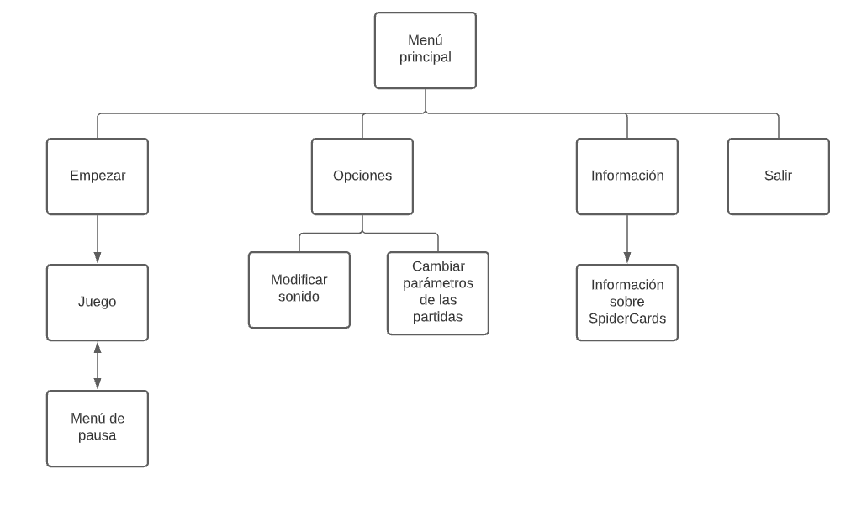
PROGRAMACIÓN DE VIDEOJUEGOS
2.2. Diagramas y casos de uso
Diagrama de flujo

Slide 8
PROGRAMACIÓN DE VIDEOJUEGOS
2.3 Plataforma
PC, Android y iOS.

Slide 9
PROGRAMACIÓN DE VIDEOJUEGOS
Capítulo 1
2.4 Género
Juego de cartas

Slide 10
PROGRAMACIÓN DE VIDEOJUEGOS
Capítulo 1
2.5 Clasificación
Para mayores de 8 años.

Slide 11
PROGRAMACIÓN DE VIDEOJUEGOS
Capítulo 1
2.6 Tipo de animación
2.5D

Slide 12
PROGRAMACIÓN DE VIDEOJUEGOS
Capítulo 1
2.7 Equipo de trabajo
Ingenieros de audio: José Enrique Solís
Diseñadores: José Enrique Solís
Ilustradores: José Enrique Solís
Programadores: José Enrique Solís
Animadores: José Enrique Solís

Slide 13
PROGRAMACIÓN DE VIDEOJUEGOS
Capítulo 1
2.8 Historia
El juego en sí mismo no contiene una historia, ya que sólo se trata de emparejar cartas al azar. Sin embargo, el transfondo del juego, al ser uno basado en sagas cinematográficas, sí contiene una historia, que sería aquella contadas en las películas de Spiderman.

Slide 14
PROGRAMACIÓN DE VIDEOJUEGOS
Capítulo 1
2.9 Guion
Sinopsis
El juego se basa en encontrar cartas iguales. En este caso las imágenes forman parte de la franquicia de Spiderman.

Slide 15
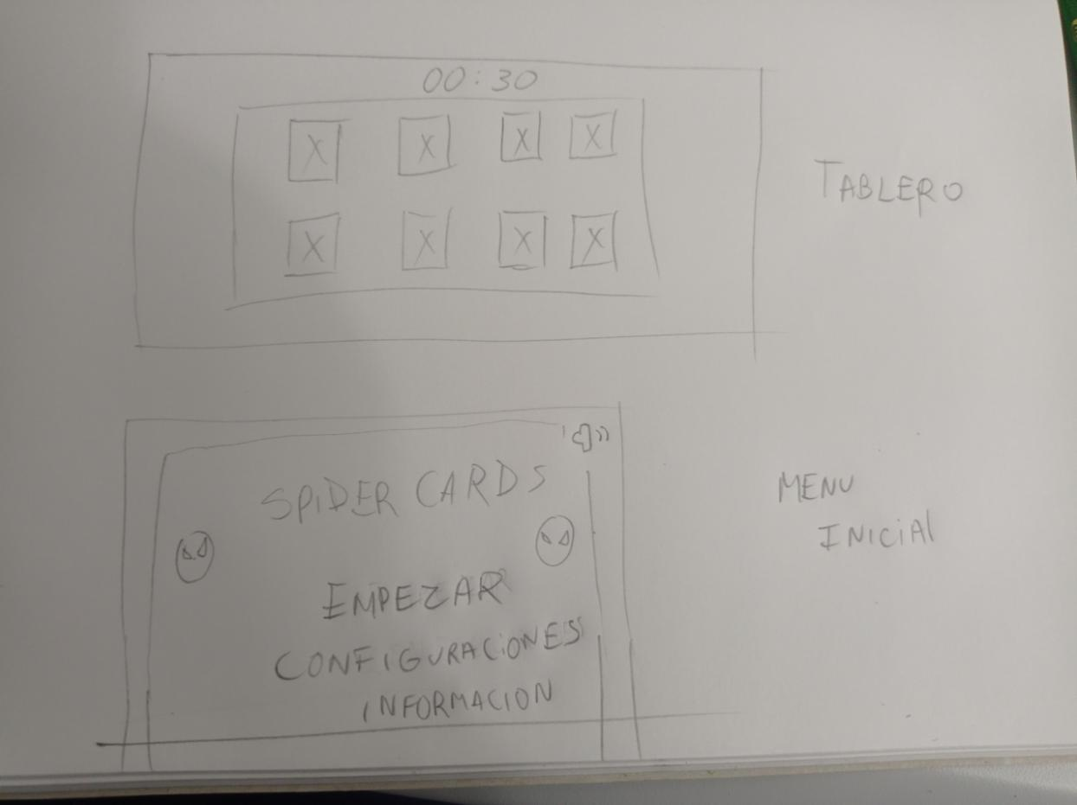
PROGRAMACIÓN DE VIDEOJUEGOS
Capítulo 1
2.10 Storyboard

Slide 16
PROGRAMACIÓN DE VIDEOJUEGOS
Capítulo 1
2.11 Personajes
Los personajes son los tres spiderman que se han visto en el cine: Tobey Maguire, Andrew Garfield y Tom Holland. Además de los villanos y personajes secundarios que han aparecido en sus sagas cinematográficas, como Mary Jane y Gwen Stacy.

Slide 17
PROGRAMACIÓN DE VIDEOJUEGOS
Capítulo 1
2.12 Niveles
El juego sólo tiene un sólo nivel, pero para que sea más entretenido cada partida contendrá un número aleatorio de cartas, siendo el mínimo de 6.

Slide 18
PROGRAMACIÓN DE VIDEOJUEGOS
Capítulo 1
2.13 Mecánica del juego
Al principio de cada partida, se echarán cartas al azar sobre el tablero. El objetivo que el usuario ha de cumplir es simplemente encontrar los pares de cartas que sean iguales.
El jugador sólo podrá voltear dos cartas (o más, dependiendo de las configuraciones). Si las dos cartas volteadas no son iguales, entonces se pondrán otra vez boca abajo, y se tendrá que seguir adivinando.
El tiempo de cada partida por default será de 30 segundos, pero este tiempo se podrá cambiar hasta un máximo de 60 y un mínimo de 20.

